Slide 1
Профиль
«Стоимостной инжиниринг»
Направление подготовки 08.03.01 Строительство
Бакалавриат
Кафедра «Экономика и управление в строительстве»

Slide 2
Причины открытия профиля «Стоимостной инжиниринг»
Потребности рынка труда и пожелания работодателей отечественного строительного комплекса в инженерах-экономистах и инженерах-сметчиках, которые будут работать непосредственно со стоимостными показателями объекта строительства.
Владея глубокими инженерными знаниями, они смогут быть крайне востребованными специалистами в области стоимостного инжиниринга: формирования бюджета проекта, оценки эффективности капитальных вложений, сметного ценообразования, формирования стоимости строительства, стоимостного контроля процесса реализации проекта, анализа фактических затрат.

Slide 3
обучение
Будущий выпускник профиля «Стоимостной инжиниринг» – это, прежде всего, строитель: у профиля общая базовая часть дисциплин со всем направлением подготовки 08.03.01 Строительство.
Выпускник будет знать строительные материалы, строительные конструкции, основы архитектурно-строительного проектирования, технологию возведения зданий и сооружений, технологию производства работ при реконструкции и капитальном ремонте, организацию строительства, инженерные сети и системы.
При этом на последних курсах будут изучаться дисциплины экономической направленности, что позволит выпускнику овладеть навыками инвестиционного проектирования, планирования, нормирования и расчета смет, технико-экономического анализа, проведения учетных операций.

Slide 4
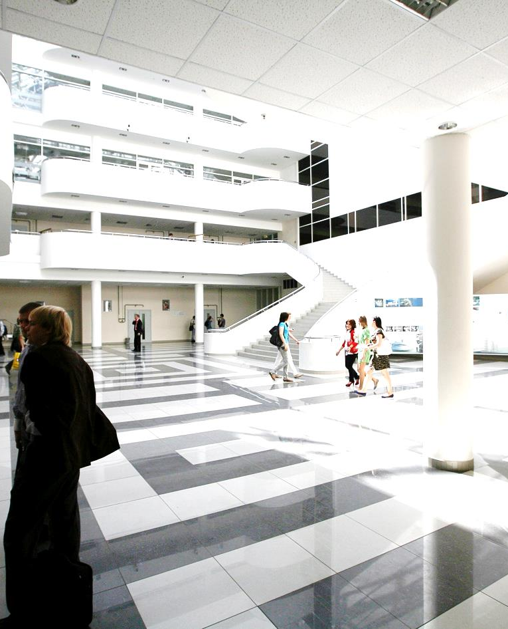
Основные дисциплины учебного плана
Профиля «Стоимостной инжиниринг»
«Инженерные изыскания в строительстве»
«Строительные материалы»
«Основы архитектурно-строительного проектирования»
«Основания и фундаменты зданий и сооружений»
«Железобетонные и каменные конструкции»
«Металлические конструкции»
«Конструкции из дерева и пластмасс»
«Технология возведения зданий и сооружений и производства работ при реконструкции и капитальном ремонте»
«Инженерные системы зданий и сооружений»
«Организация, планирование и управление строительством»
«Экономика строительства»
«Договорные отношения и документация в строительстве»
«Нормирование ресурсов в строительстве»
«Ценообразование в инвестиционно-строительной деятельности»
«Инвестиционное проектирование»
«Технико-экономическое обоснование проектных решений»
«Учет и анализ затрат строительного производства»
«Информационные технологии в стоимостном инжиниринге»
«Управление стоимостью строительства»

Slide 5
Важно
Важность реализации профиля также обусловлена происходящими изменениями в области ценообразования на уровне Министерства строительства и коммунального хозяйства Российской Федерации: в настоящее время активно пересматриваются сметные нормативы, актуализируются методики, есть статья в Градостроительном кодексе РФ «Ценообразование и сметное нормирование в области градостроительной деятельности», направленные на обоснованное и достоверное определение стоимости строительства, обеспечение сопоставимости предполагаемой, расчетной и фактической стоимости строительства объекта в процессе реализации проекта.

Slide 6
Наши перспективы
РАБОТА на следующих должностях:
инженер-сметчик и инженер—экономист в организациях Заказчика и подрядчика, девелоперских компаниях, центрах по ценообразованию в строительстве;
специалист тендерного отдела;
специалист службы снабжения;
инженер-нормировщик;
специалист планово-экономического отдела;
инженер производственно-технического отдела;
и др.

Slide 7
Наши перспективы
Продолжение обучения в магистратуре :
по уже реализуемой программе «Инвестиционно-строительный инжиниринг» (направление подготовки 08.04.01 Строительство), в которой смогут углубить и расширить свои знания в области инжиниринга инвестиционно-строительного проекта.
Реализация магистерской программы ведется как очно, так и заочно с применением дистанционных технологий.
08.03.01 Бакалавриат «Стоимостной инжиниринг»
08.04.01 Магистратура «Инвестиционно-строительный инжиниринг»

Slide 8
Выпускающая кафедра «Экономика и управление в строительстве»
В этом году Московский государственный строительный университет, за годы своего существования подготовивший более 150 тысяч профессионалов для строительной отрасли, отмечает столетний юбилей. В этом процессе активное участие принимала кафедра экономики и управления в строительстве (ЭУС), одна из старейших кафедр в НИУ МГСУ, сохранившая давние научные и педагогические традиции.
За более чем семидесятилетнюю историю кафедра выпустила тысячи высококвалифицированных инженеров-экономистов, экономистов-менеджеров, бакалавров и магистров по направлению «Экономика», магистров по направлению подготовки «Строительство», отвечающих требованиям инновационного развития современной экономики и инвестиционно-строительной сферы.
Сегодня на кафедре ЭУС создана серьезная научная школа, в которой реализуется подготовка по всем уровням высшего образования: бакалавриат – магистратура - аспирантура, функционирует диссертационный совет.
Для подготовки специалистов, конкурентоспособных на рынке труда, необходима постоянная интеграция образования, науки и инноваций. Ежегодно мы проводим аудит и актуализацию образовательных программ совместно с ведущими университетами России, а также с бизнес-партнерами. К образовательному процессу обширно привлекаются специалисты-практики.

Slide 9
Наши работодатели

Slide 10
Спасибо
за внимание

